Slide 1

W-Seminar Präsentation
Christian Scharl
11.07.2025

Slide 2
Gliederung
Thema
Aktueller Stand
Vorläufige Gliederung
Diagramm- und Analysemöglichkeiten

Slide 3

Thema
Analyse von Ausbreitungsstrategien und Wachstumsdynamiken einfacher Organismen in Abhängigkeit von räumlichen Gegebenheiten mittels Zellulärer Automaten
Notes:
Wachstum und Ausbreitung einzelner oder einer Gruppe Organismen untersuchen
Wachstumsdynamiken in Abhängigkeitenvon Faktoren wie andere Org. Ressourcenvert. Oder Nachbarschaftsregeln
Ziel: Muster und Strategien im Wachstum der Organismen in Abhängigkeit verschiedener Faktoren zu ermitteln

Slide 4
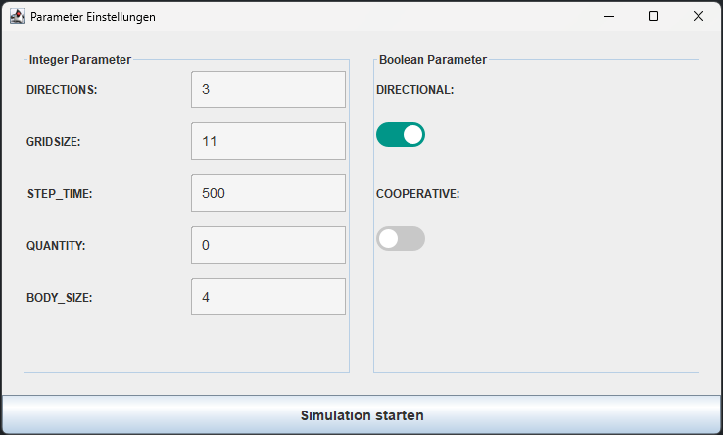
Aktueller Stand
Notes:
GRIDSIZE
STEP_TIME

Slide 5
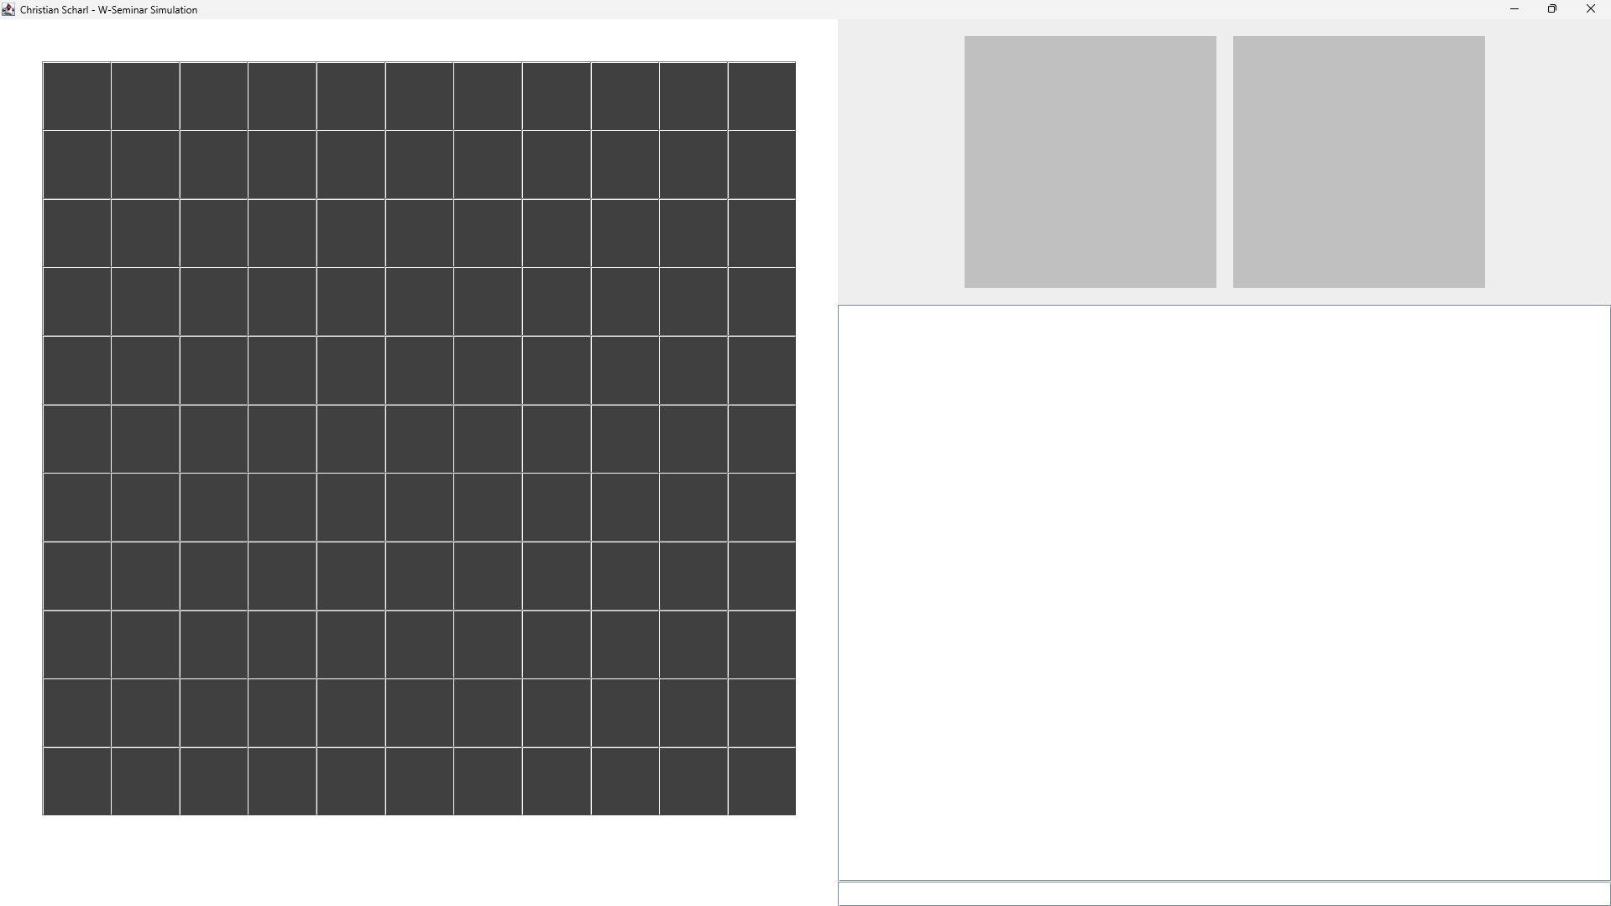
Aktueller Stand

Slide 6
Notes:
Sieht folgendermaßen aus
Command /setOrganism

Slide 7


Slide 8
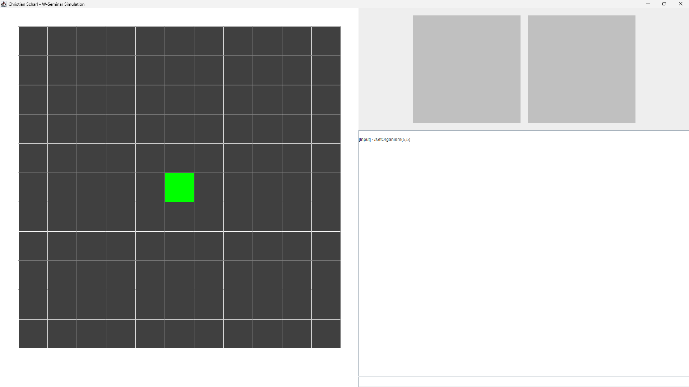

Slide 9
Aktueller Stand

Slide 10
Aktueller Stand
Notes:
Mit Werten DIRECTIONS = 3 und BODY_SIZE = 4

Slide 11
Aktueller Stand

Slide 13
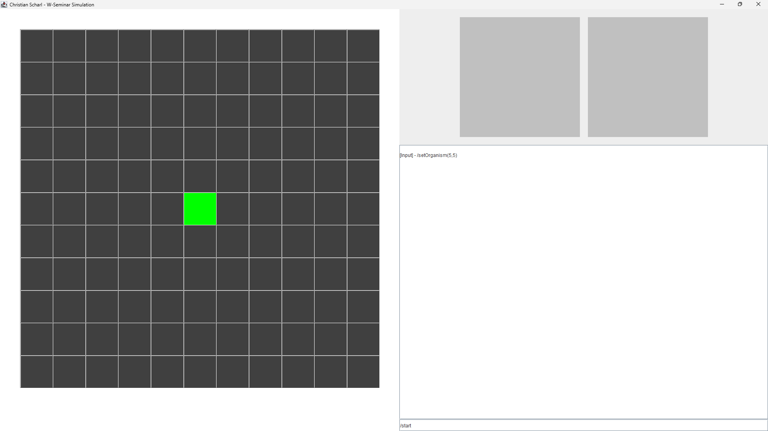
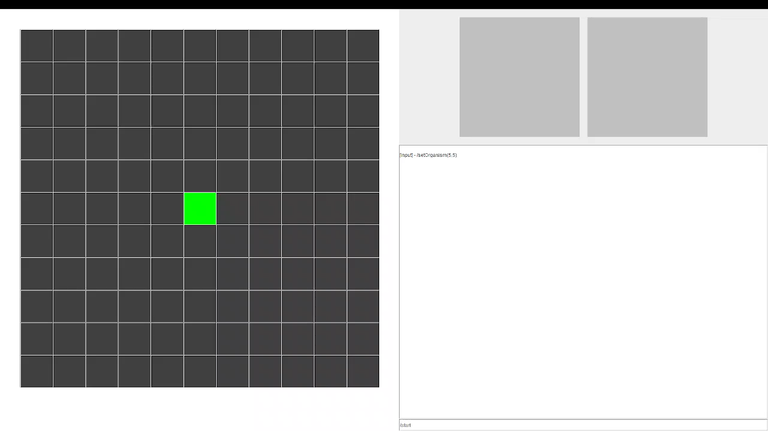

Slide 14
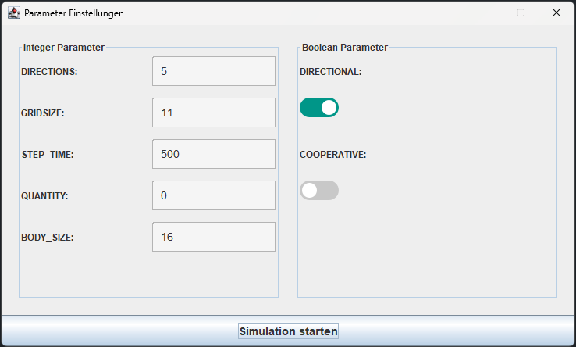
Aktueller Stand
Notes:
Jetzt mit den Werten DIRECTIONS = 5 und BODY_SIZE = 16

Slide 15
Aktueller Stand

Slide 17
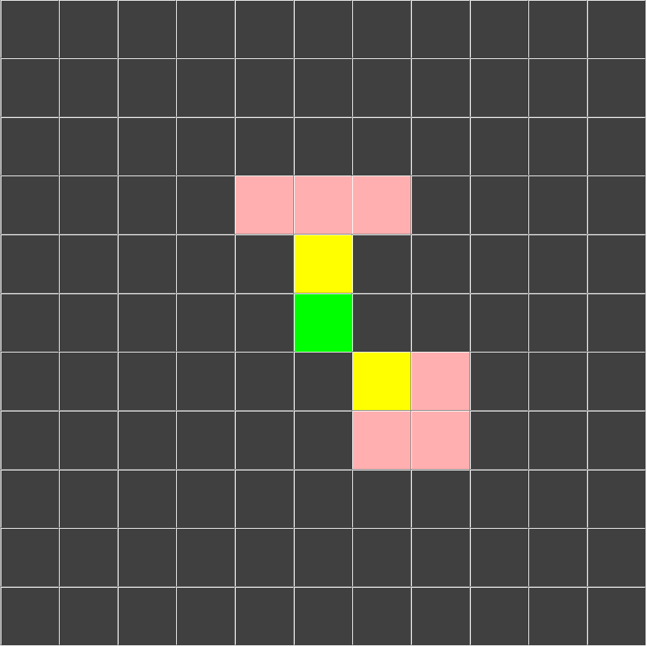
Aktueller Stand
Ausbreitungsregel:
20% - 60% - 20%
Notes:
Ausbreitungsregeln mit Moore-Nachbarschaft

Slide 18
Aktueller Stand

Slide 19
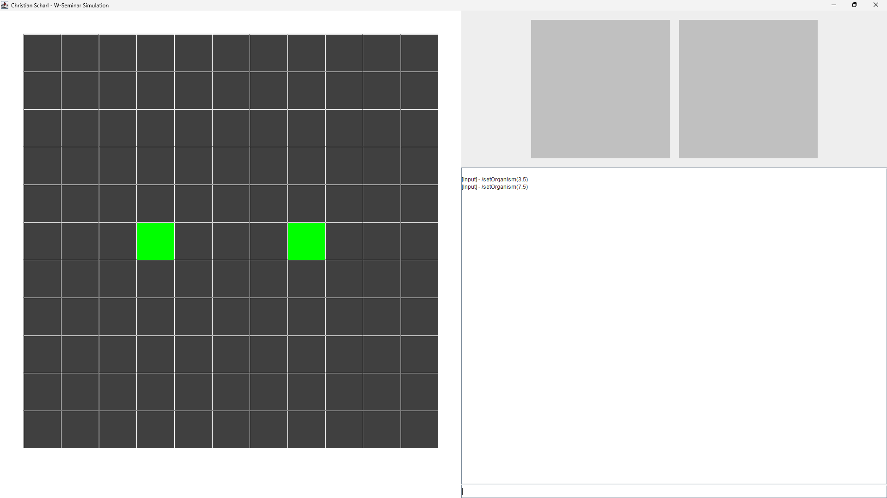
Aktueller Stand
DIRECTIONAL = false
BODY_SIZE = 32
C OOPERATIVE = true
Notes:
Zusammenleben, kein Futter stehlen, kein Töten

Slide 20
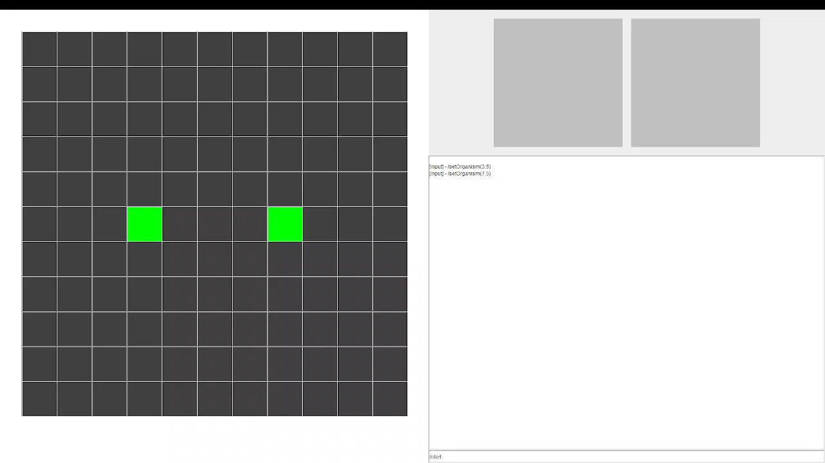

Slide 21
Aktueller Stand
DIRECTIONAL = false
BODY_SIZE = 32
C OOPERATIVE = false

Slide 22
Notes:
Können sich töten mit „der stärkere gewinnt“, können Futter stehlen und sich gegenseitig angreifen

Slide 23
Vorläufige Gliederung
Einleitung
Ziel der Arbeit
Aufbau der Arbeit
Grundlagen
Einfache Organismen und deren Ausbreitung
Grundlagen zellulärer Automaten
Beispiele biologischer Modelle
Modellaufbau mittels zellulärer Automaten
Aufbau des Modells
Regeln
Auswahl des Nachbarschaftsmodells
Räumliche Gegebenheiten

Slide 24
Vorläufige Gliederung
Simulation und Analyse
Beschreibung des Simulationsaufbaus
Analyse verschiedener Szenarien
Beobachtete Muster und Differenzen
Interpretation der Ergebnisse
Kritik
Aussagekraft des Modells
Grenzen der Simulation
Bezug auf Biologie und Realität
Fazit
Zusammenfassung der Ergebnisse
Klärung aufgekommener Fragen
Quellenverzeichnis und Anhänge

Slide 25

Analyse

Slide 26
Analyse
X-Achse: Anzahl DIRECTIONS
Y-Achse: Erfolgsrate
Fokusierte oder breit gefächerte Ausbreitung?
Notes:
Fester Startpunkt -> Zielpunkt
Wahrscheinlichkeit in Abhängigkeit von DIRECTIONS

Slide 27
Analyse
X-Achse: Anzahl DIRECTIONS
Y-Achse: Anzahl Organismen
Abhängigkeit des Überlebens von der Ausbreitungsstrategie?
Notes:
Wenn COOPERATIVE = false

Slide 28

Danke fürs Zuhören

